Slide 1
Государственное автономное учреждение социального обслуживания Свердловской области «Комплексный центр социального обслуживания населения «Золотая осень» города Нижний Тагил»
Свердловская область, город Нижний Тагил, ул. Правды, 9 А
«Служба постинтернатного сопровождения»
2023

Slide 2
Цель: осуществление комплекса мер, направленных на оказание социальной, правовой, психологической помощи выпускникам организаций для детей-сирот и детей, оставшихся без попечения родителей, в возрасте от 18 до 23 лет, на начальном этапе их самостоятельной жизни.
Содержание деятельности Службы сопровождения:
1. Проведение подготовительной и разъяснительной работы.
2. Осуществление обследований условий проживания.
3. Разработка индивидуальной программы по постинтернатному сопровождению лица из числа детей-сирот и детей, оставшихся без попечения родителей (от 18 до 23 лет).
4. Оказание индивидуальной консультативной помощи.
5. Оказание содействия выпускникам интернатных учреждений в реализации мер социальной поддержки, во взаимодействии с соответствующими организациями, учреждениями и физическими лицами.
6. Взаимодействие с образовательными учреждениями.
7. Вовлечение выпускников интернатных учреждений в культурную и досуговую деятельность.
9. Оказание социально-правовой помощи.
10. Проведение анализа результатов деятельности Службы сопровождения, обобщение опыта и определение приоритетов дальнейшего развития.

Slide 3


Основные направления деятельности консультативного отделения по обеспечению поддержки семей с детьми:
Психологическая поддержка
Меры социальной поддержки
Помощь в социальной адаптации
Правовая поддержка
Направления деятельности
Информационно-просветительская работа

Slide 4
Помощь в оформлении положенных мер социальной поддержки

Slide 5
Психологическая поддержка
26

Slide 6
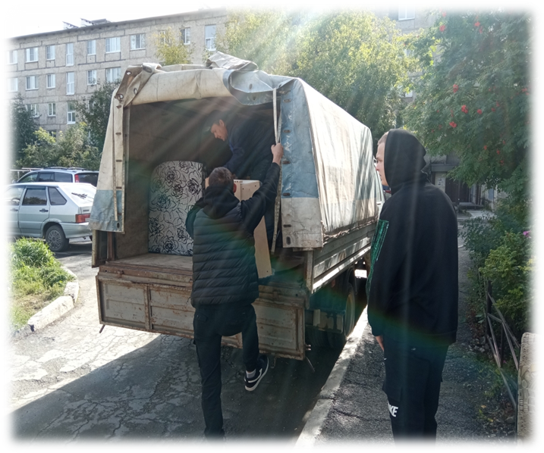
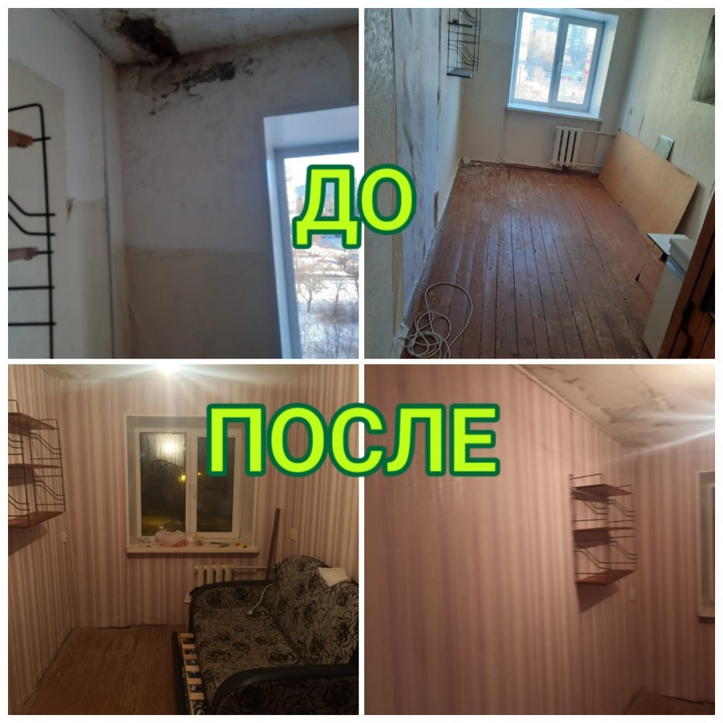
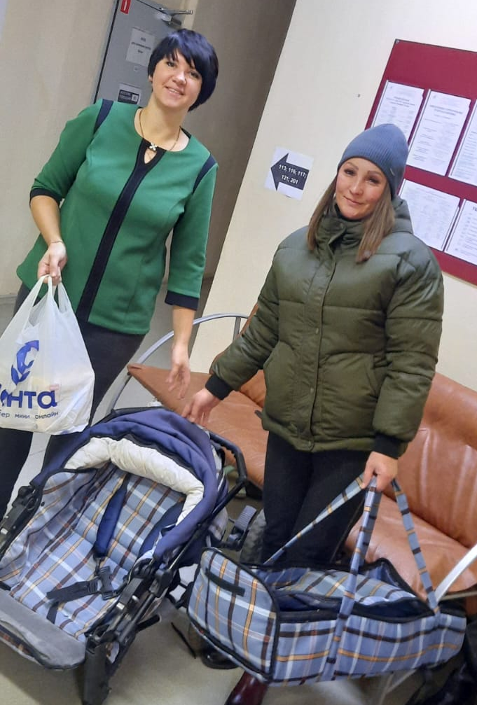
Содействие выпускникам в решении трудных жизненных ситуаций
Поиск мебели с привлечением волонтеров
Помощь в улучшении бытовых условий с привлечением спонсорских средств и волонтеров
Вещевая и продуктовая помощь с привлечением социальных партнеров

Slide 7
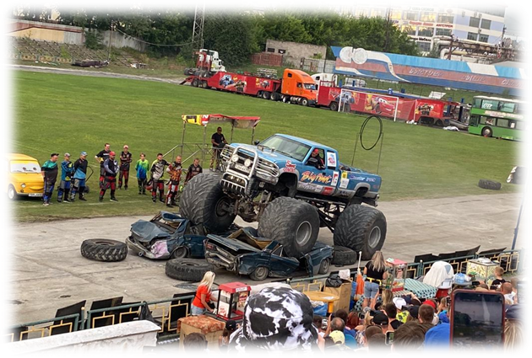
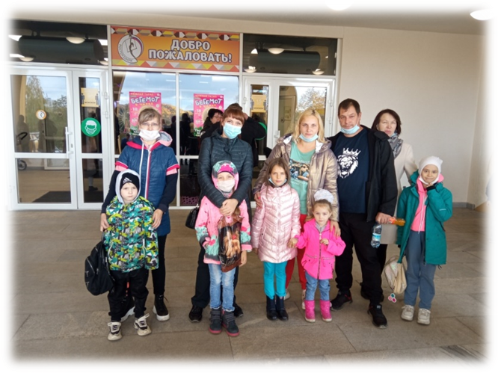
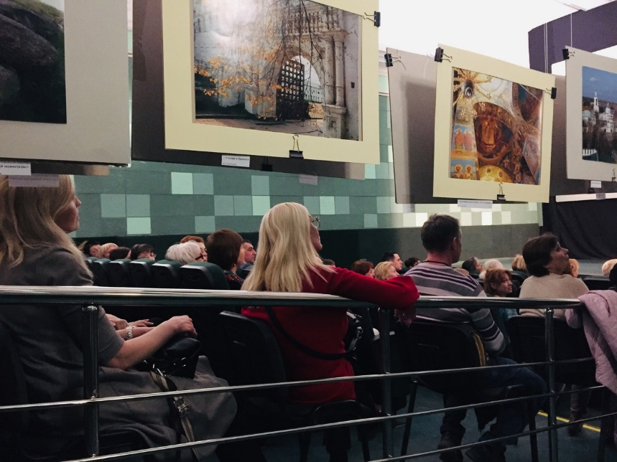
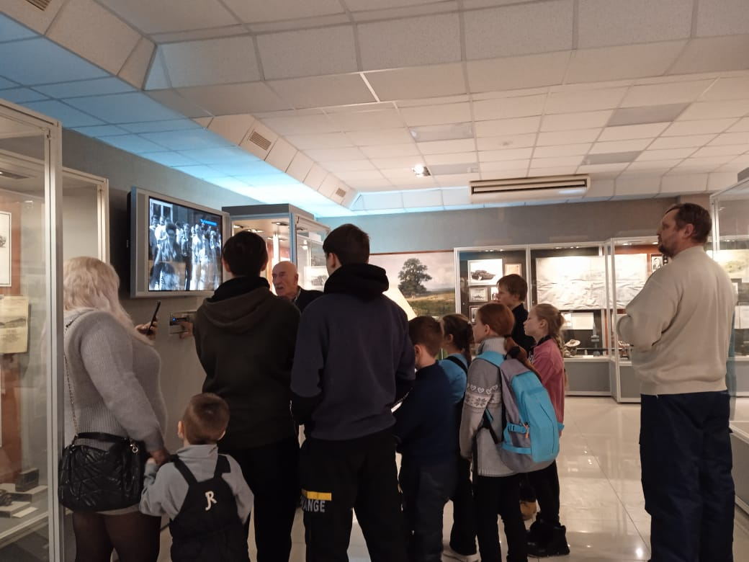
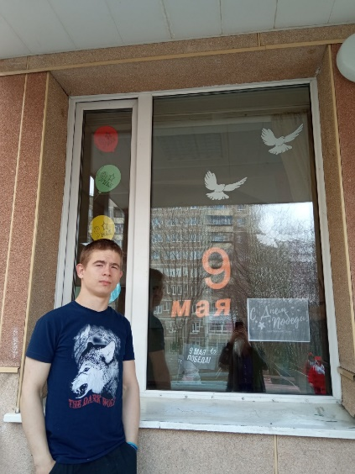
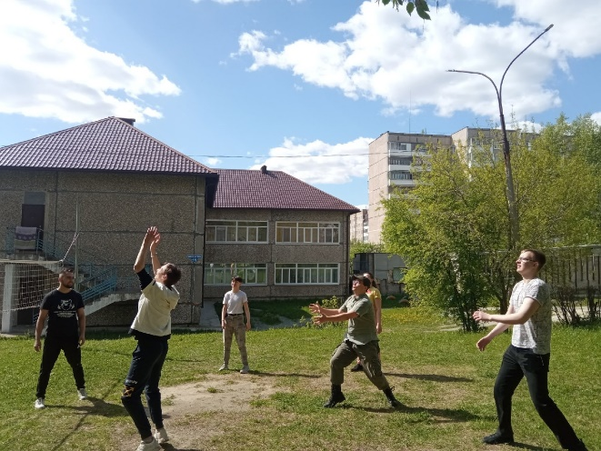
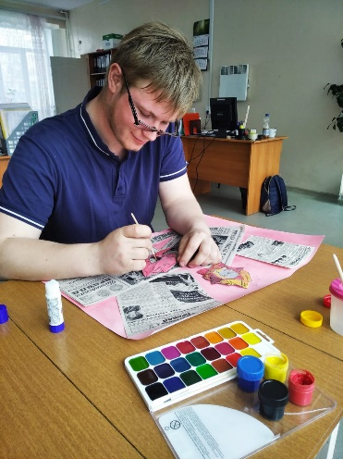

Организации досуга, обеспечении физического, психического, нравственного и духовного развития
«Шоу каскадеров»
«Цирк»
«Кино»
«Музей»
«Спортивные игры»

Slide 8


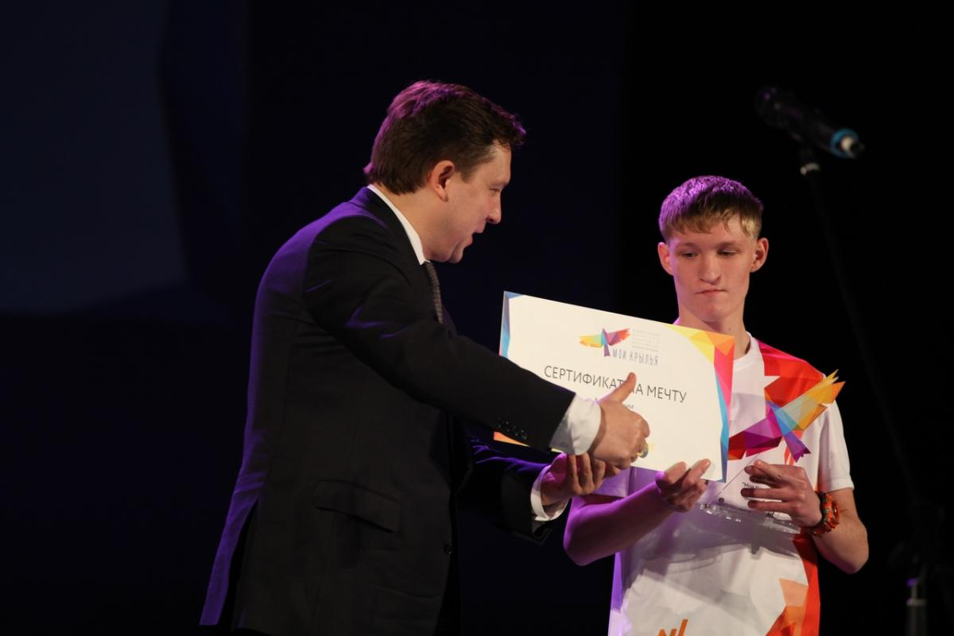
Наши достижения

Slide 9
Спасибо за внимание!

